Slide 1
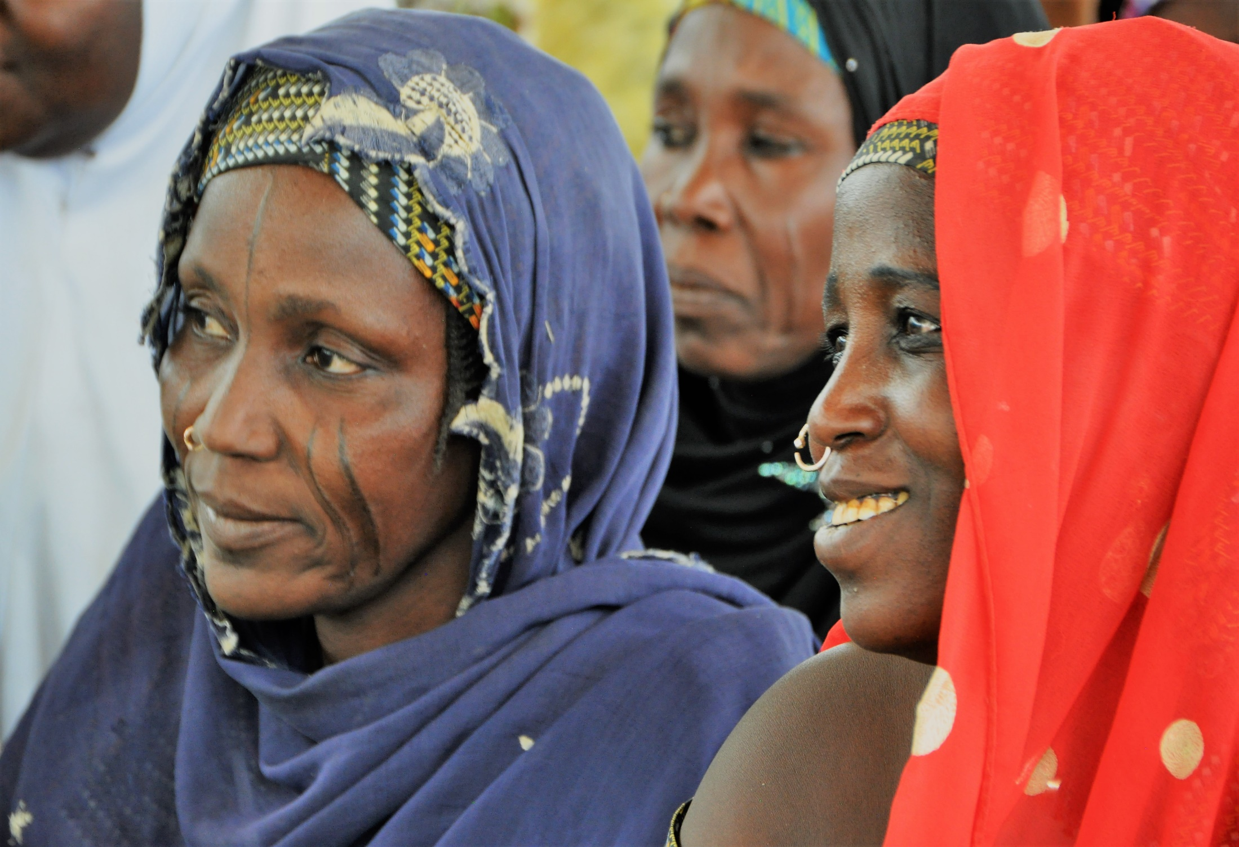

Évaluation finale des besoins en termes de protection de la population déplacée dans la région de Diffa
Niger, Novembre 2017

Slide 2

Sommaire
1. Introduction
2. Méthodologie
3. Résultats principaux de l’évaluation
  Dynamiques de déplacement
  Situation sécuritaire
  Protection
  Accès à l’information / services de base
4. Conclusion

Slide 3
1. Introduction

Slide 4
Contexte
Evaluation finale des besoins en termes de protection des populations déplacées réalisée par REACH, en étroite collaboration avec le Groupe de Travail Protection (GTP) à Diffa et le Haut Commissariat des Nations Unies pour les Réfugiés (HCR)
Evaluation qui s’inscrit dans un cycle de quatre évaluations protection réalisé avec ces mêmes partenaires
L’évaluation complète notamment les deux évaluations suivantes :
  Evaluation de référence sur la situation en termes de protection des populations déplacées à Diffa réalisée en mai 2017
  → Comparaison longitudinale entre mai et novembre 2017
  Evaluation des besoins de la population hôte en termes de protection dans la région de Diffa réalisée en novembre 2017
  → Comparaison entre population déplacée et population hôte

Slide 5
Objectifs de l’évaluation
OBJECTIF 1
OBJECTIF 2
OBJECTIF 3
OBJECTIF 4
Identifier les besoins en termes de protection des populations déplacées dans la région de Diffa
Identifier les mécanismes d’adaptation et de résilience en termes de protection des populations déplacées dans la région de Diffa
Identifier les manquements dans la réponse humanitaire en termes de protection des populations déplacées dans la région de Diffa
Fournir un aperçu des dynamiques de déplacement, des facteurs de répulsion et d’attraction, et de leurs conséquences sur la situation en termes de protection des populations déplacées dans la région de Diffa
Fournir une vue d’ensemble de la situation en termes de protection de la population déplacée dans la région de Diffa, afin d’offrir une comparaison avec la situation de la population déplacée il y a six mois (mai 2017)
BUT
BUT

Slide 6
Produits finaux de l’évaluation
Quatre types de produits seront élaborés et partagés :
Base de données de l’évaluation nettoyée
Présentation des résultats
Huit fiches d’informations:
  Dynamiques de déplacement (PDI / réfugiés)
  Situation sécuritaire (PDI / réfugiés)
  Protection (PDI / réfugiés)
  Accès à l’information / services de base (PDI / réfugiés)
Un rapport final

Slide 7

2. Méthodologie

Slide 8
Collecte de données
Quand ?
Données collectées du 23 octobre au 10 novembre 2017
Où ?
  142 sites et 1 camp dans la région
  de Diffa, incluant l’ensemble des
  sites de déplacées accessibles
  lors de la collecte*
Population cible :
Populations déplacées vivant dans la région de Diffa
  Personnes Déplacées Internes (PDI)
  Réfugiés
PDI
Réfugiés
21 sites
1 camp
30 sites
91 sites
* Les sites de déplacés tels que recensés par la Direction Régionale de l’Etat Civil, de la Migration et des Réfugiés (DREC/M-R) en mars 2017. Bien que la DREC ait publié un nouvel aperçu de 99 sites de déplacés en octobre 2017, la collecte de données pour l’évaluation finale a été basée sur la liste de 142 sites publiée par la DREC en mars 2017. Cette approche permet une comparaison entre les résultats de l’évaluation finale et ceux de l’évaluation de référence, un des objectifs du cycle d’évaluations. Certains sites inclus dans l’évaluation de référence étaient inaccessibles au moment de la collecte finale en raison des conditions sécuritaires; ces sites ne sont donc pas inclus dans l’évaluation finale.

Slide 9
Collecte de données
Comment ?
  Méthodologie qualitative
  Entretiens effectués avec 623 informateurs clés (IC), sur la base d’un questionnaire élaboré en collaboration avec le GTP
    326 IC PDI et 297 IC réfugiés
    91 IC femmes (40 PDI et 51 réfugiées) et 532 IC hommes
  IC sélectionnés par rapport à leurs connaissances vis-à-vis d’une des trois thématiques principales de l'enquête (situation sécuritaire, protection, accès à l’information/services de base)
  Objectif : Avoir un IC par thématique, par site/camp et par statut (PDI ou réfugié)
La méthodologie reflète également l’objectif comparatif de l’évaluation → continuité avec l’évaluation de référence et l’évaluation sur la population hôte en termes de couverture géographique, méthodologie et outils de collecte

Slide 10
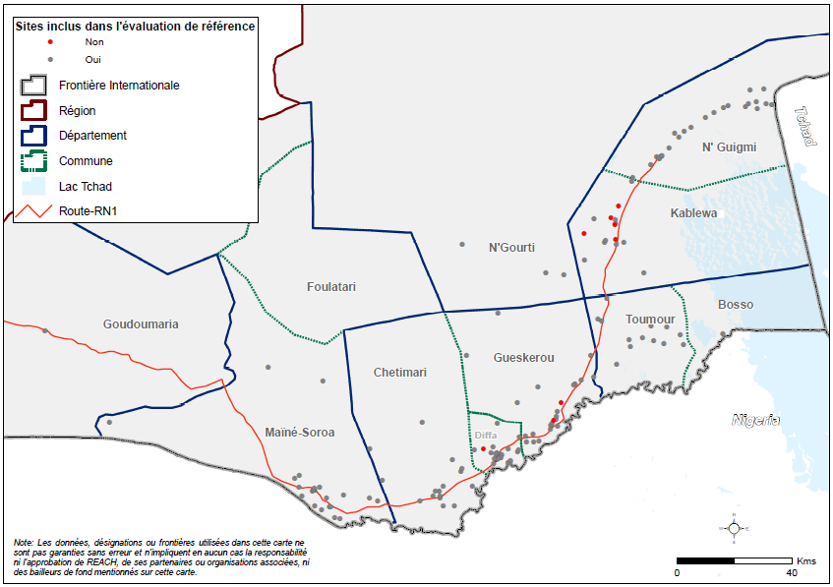
Sites et camps évalués
Notes:
Comparaison endline-baseline
Sites indiqués en gris = sites inclus dans la endline et dans la baseline
Sites indiqués en rouge = sites inclus dans la endline mais pas inclus dans le baseline

Slide 11
Limites de la méthodologie
  En raison de la nature qualitative de la méthodologie, les résultats sont indicatifs, et non représentatifs, de la situation des sites évalués
  L’unité de mesure pour tous les résultats est le site de déplacés, pas l’individu ou le ménage déplacé
En raison des conditions sécuritaires, certains sites ont été rendus inaccessibles au moment de la collecte de données
Certaines problématiques de protection ont pu être sous-rapportées en raison du caractère sensible du sujet
Les données reposant sur les réponses des participants, il existe un possible d’un biais dans les réponses, notamment dans l’optique de recevoir davantage d’assistance
Certaines thématiques de protection nécessiteraient des enquêtes plus approfondies notamment à travers des groupes de discussion
Notes:
Dernier point: Certaines thématiques de protection, telles que celles liées à la protection de l’enfance ou aux violences basées sur le sexe et le genre, nécessiteraient des enquêtes plus approfondies afin notamment de pouvoir faire ressortir les liens de cause à effet entre certains éléments. Une méthodologie de collecte de données telle que les groupes de discussion serait alors nécessaire afin de prendre en considération le caractère sensible des informations communiquées.

Slide 12
3. Résultats principaux de l’évaluation
Notes:
Lors de la lecture de ces résultats et données, il faut garder en tête qu’ils sont basés sur des entretiens avec des informateurs clés et sont donc indicatifs plutôt que représentatifs de la situation de la population au sein de la localité. De plus, en raison du caractère sensible de certaines thématiques comme le travail forcé ou l’existence de tensions entre deux types de population, l’occurrence de certaines problématiques de protection peuvent avoir été sous rapportée. Il s’agit d’une limite liée à la méthodologie utilisée que nous clarifierons dans les différents outputs que nous publierons.

Slide 13
3.1. Dynamiques de déplacement

Slide 14


Facteurs de répulsion
Dans presque tous les sites / camp, la majorité des déplacés ont quitté leur village d’origine il y a plus d’un an.
L’insécurité est le facteur de déplacement le plus important.
Sites / camp où la majorité des déplacés a quitté leur village d’origine depuis plus d’un an
113 / 121 (93%)
109 / 113 (96%)
Facteurs principaux ayant conduit les déplacés à quitter leur village d’origine
1 Insécurité
2 Perte de moyens de
subsistance
3 Instruction du
gouvernement
1 Insécurité
2 Perte de moyens de
subsistance
3 Accès limité aux services
de base
Acteurs à l’origine de la décision de quitter le village d’origine
1 Les autorités locales
2 Les Boulamas ou chefs de
villages
3 Les chefs de famille
1 Les chefs de famille
2 Les familles entières
3 Les Boulamas ou chefs de
villages

Slide 15
Facteurs d’attraction
Les considérations sécuritaires ont aussi informé fortement le choix du site / camp actuel.
Facteurs principaux ayant conduit les déplacés à choisir leur site actuel et à y rester
1 Absence de conflits
2 Présence de proches ou
connaissances
3 Accès à l’aide humanitaire
Proportion de la population qui était déjà déplacée avant l’arrivée sur le site, par nombre de sites / camp :
personne
44 sites
37 %
44 sites
39 %
54 sites
45 %
38 sites
34 %
une partie
l’ensemble
22 sites
18 %
30 sites
27 %

Slide 16
Intentions de retour (1/2)
Proportion de la population qui a l’intention de rester dans leur site dans les trois mois suivant l’évaluation, par nombre de sites / camp :
11 sites
9%
3 sites
3%
16 sites
15%
l’ensemble
8 sites
7%
une partie
102 sites
88%
84 sites
78%
personne
Comparaison avec les intentions de retour il y a six mois :
  Pour les deux types de population : changement dans les sites / camp et communes où les déplacés n’ont pas l’intention de rester
  Pour les réfugiés : augmentation du nombre de sites où la population n’a pas l’intention de rester

Slide 17
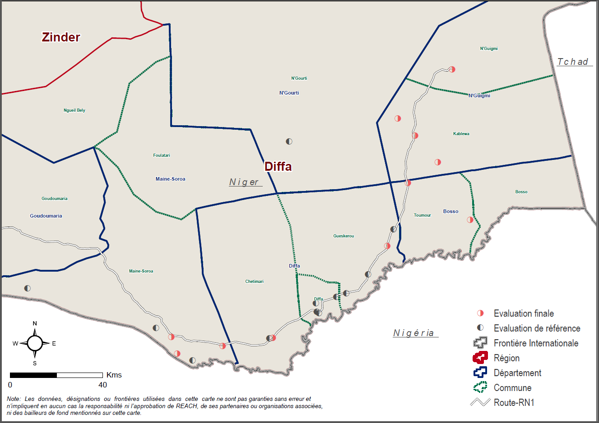
Evolution des sites avec intentions de retour (PDI)
Notes:
Comparaison endline-baseline PDI
→ Le nombre de sites dans lesquels les PDI n’ont pas l’intention de rester est resté stable entre la baseline et la endline, mais les sites eux-mêmes et les communes concernées ont changé. Dans la baseline les sites avec intention de retour se situaient surtout à Diffa, Gueskerou et Maine Soroa. Dans la endline, il n’y a presque pas de sites avec intention de retour à Diffa et Gueskerou. Kabalewa est maintenant la commune avec le plus grand nombre de tels sites.
Baseline:
12 sites où les DPI n’ont pas l’intention de rester sur leur site, dont 1 à Chetimari (Gremadi), 4 à Diffa (Awaridi, Dubai, Kagouri Ngoui, Sabon Carre), 3 à Gueskerou (Alla Dallamaram, Garin Wanzam, Zeinam Kellouri), 3 à Maine Soroa (Ambouram Ali, Kanama Ligari, Kayetawa) et 1 à Toumour (Bourbourwa)
Endline:
11 sites où personne ou une minorité des PDI a l’intention de rester sur leur site, dont 1 à Chetimari (Gagamari), 1 à Gueskerou (Ngagam), 4 à Kabalewa (Kaoua, Kolo Manga, Koragou*, Ngarana), 3 à Maine Soroa (Dekouram, Gadori, Issari Bagara), 1 à Nguigmi (Kanenbori) et 1 à Toumour (Ngouba)
* Le site de Koragou n’était pas inclu dans la baseline

Slide 18
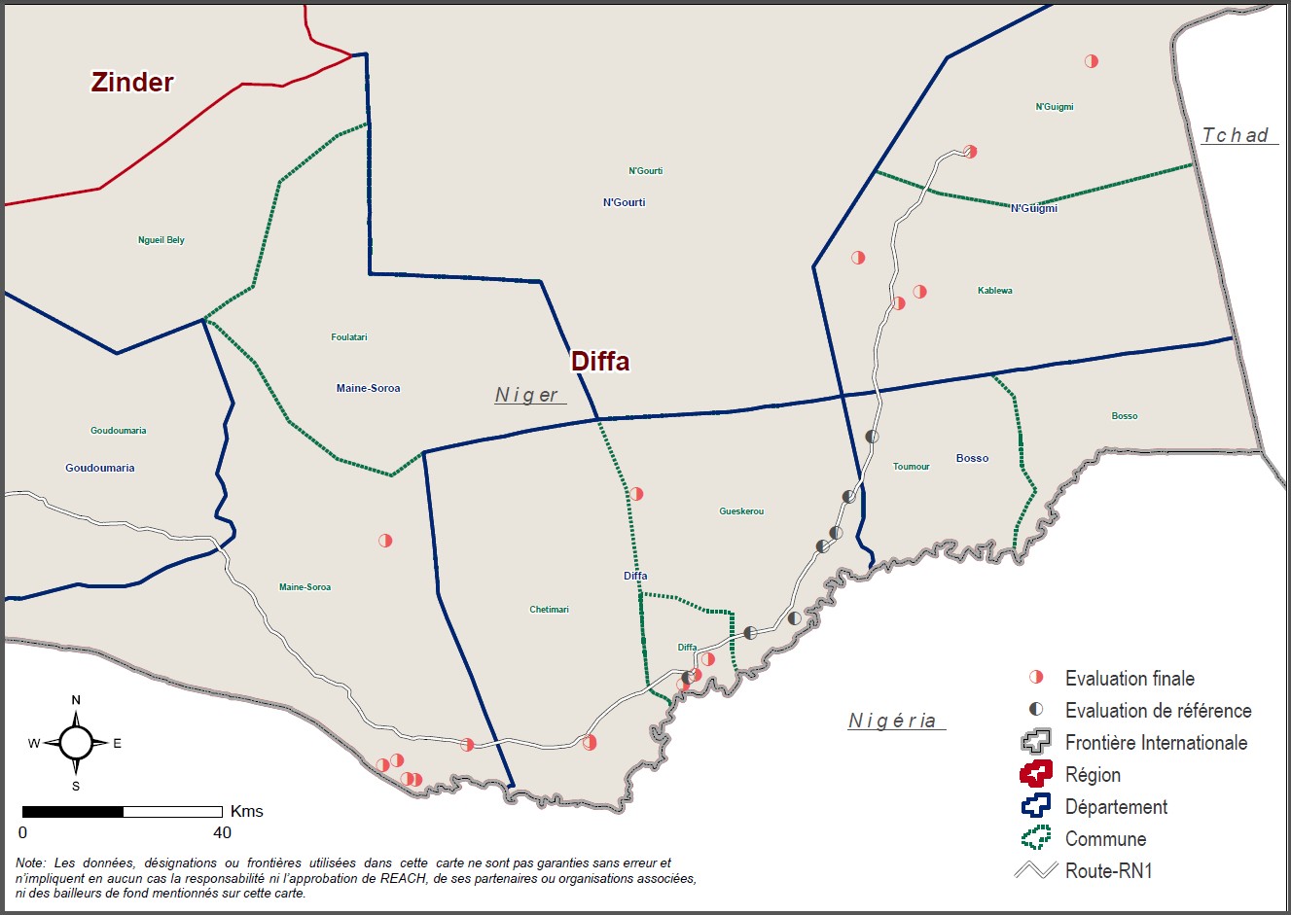
Evolution des sites avec intentions de retour (réfugiés)
Notes:
Comparaison endline-baseline réfugiés
Le nombre de sites dans lesquels les réfugiés n’ont pas l’intention de rester a augmenté depuis la baseline, de 7 à 17. De plus, et comme pour les PDI, les communes concernées ont changé. Dans la baseline les sites avec intention de partir se situaient surtout à Gueskerou. Dans la endline, les principales communes concernées sont Chetimari, Diffa, Kabalewa, Maine Soroa et Nguigmi.
Baseline:
7 sites où les DPI n’ont pas l’intention de rester sur leur site, dont 1 à Diffa (Sabon Carre), 5 à Gueskerou (Djalori, Garin Wanzam, Kangouri Mamadou, Massa, Ngagam) et 1 à Toumour (Kindjandi)
Endline:
17 sites où personne ou une minorité des PDI a l’intention de rester sur leur site, dont 3 à Chetimari (Camp Sayam Forage, Chetimari, Kouble Damaram), 3 à Diffa (Bagara, Boulangouri, Festival), 1 à Foulatari (Foulatari), 3 à Kabalewa (Kabalewa, Kaoua, Nguelbaourou), 5 à Maine Soroa (Djatkori, Gadori, Goussougourniram, Kanama Ligari, Kouble Igre) et 2 à Nguigmi 7 (Kassoua Dare, Meleram)

Slide 19
Intentions de retour (2/2)
Parmi ceux qui n’ont pas l’intention de rester, raisons principales, par nombre de sites / camp :
1* Accès limité aux
services de base
1* Insuffisance de
l’aide humanitaire
3 Problèmes d’accès
à la nourriture
7/14 (50%)
1* Insécurité
1* Accès limité aux
services de base
3 Perte de moyens
de subsistance
10/24 (42%)
7/14 (50%)
10/24 (42%)
6/14 (43%)
9/24 (38%)
Evolution du nombre de déplacés au cours des six mois précédant l’évaluation, par nombre de sites / camp :
Diminué
18 / 121 (15%)
9 / 113 (8%)
Stable
50 / 121 (41%)
49 / 113 (43%)
Augmenté
53 / 121 (44%)
54 / 113 (48%)
* Ces deux réponses ont été mentionnées par le même nombre d’IC.

Slide 20
3.2. Situation sécuritaire

Slide 21
Sentiment de sécurité
Proportion de la population qui se sent en sécurité, par nombre de sites / camp :
l’ensemble
98 / 121 (81%)
102 / 113 (90%)
une minorité ou personne
15 / 121 (12%)
10 / 113 (9%)
Comparaison avec le sentiment de sécurité il y a six mois :
  Les grandes tendances sont restées les mêmes
  Augmentation du nombre de sites où les PDI ne se sentent pas en sécurité
Principales raisons évoquées pour le sentiment d’insécurité :
1 Présence de groupes armés
2 Absence de Forces de Défense
et de Sécurité (FDS)
3 Manque de patrouilles régulières
1 Absence de Forces de Défense
et de Sécurité (FDS)
2 Présence de groupes armés
3 Manques de patrouilles régulières
Notes:
Comparaison endline-baseline
Les grandes tendances sont les mêmes, mais le nombre de sites dans lesquels les déplacés se ne sentent pas en sécurité a augmenté légèrement, surtout pour les PDI. Les sites où les déplacés ne se sentent pas en sécurité ont changé, il y a surtout une augmentation du nombre de sites pour la commune de Gueskerou.
PDI:
Baseline: 6 sites où les IDP ne se sentaient pas en sécurité, dont 2 à Chetimari (Dabagoun Kawaya, Gremadi), 1 à Diffa (Affounori), 1 à Gueskerou ( Alla Dallamaram), 1 à Maine Soroa (Kanama Ligari) et 1 à Nguigmi (Wouye Kalboukoura)
Endline: 15 sites où les IDP ne se sentaient pas en sécurité, dont 1 à Chetimari (Mourimadi), 1 à Diffa (Kayawa), 8 à Gueskerou (Alla Dallamaram, Elh Mainari, Garin Dogom Guesere Yarta, Kagareye, Kangouri Mamadou, Korillam, Ngagam), 3 à Nguigmi (Badarmdawe, Ferewa*, Koutou II) et 2 à Toumour (Gouworso, Ngadado)
* Le site de Ferewa n’était pas inclu dans la baseline
Réfugiés:
Baseline: 7 sites où les réfugiés ne se sentaient pas en sécurité, dont 1 à Chetimari (Dabagoun Kayawa), 4 à Gueskerou (Elh Mainari, Fougouri, Garin Dogo, Ngalwa), 1 à Maine Soroa (Boudoum) et 1 à Toumour (Kindjandi)
Endline: 10 sites où les réfugiés ne se sentaient pas en sécurité, dont 1 à Chetimari (Chetimari), 1 à Diffa (Diffa Koura), 7 à Gueskerou (Alla Dallamaram, Elh Mainari, Fougouri, Garin Dogo, Guesere Yarta, Kagareye, Ngalwa) et 1 à Kabalewa (Koragou*)
* Le site de Koragou n’était pas inclu dans la baseline

Slide 22
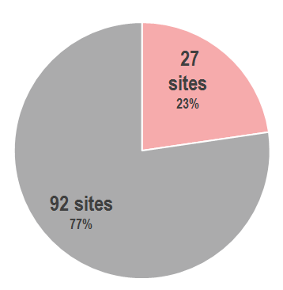
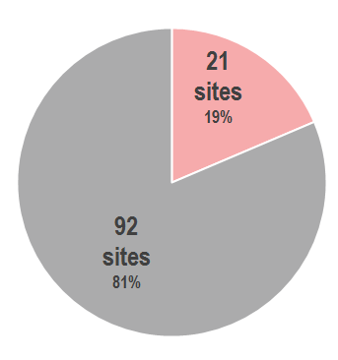
Incidents sécuritaires (1/3)
Pour les PDI comme pour les réfugiés, des incidents sécuritaires ont eu lieu au cours des six mois précédant l’évaluation dans environ 20% des sites / camp.
Sites / camp avec incidents
Sites /camp sans incident
Dans un total de 35 sites / camp, répartis dans 7 communes différentes, au moins un IC PDI et/ ou réfugié a rapporté des incidents sécuritaires au cours des six mois précédant l’évaluation.
Notes:
Sites où des incidents sécuritaires ont été rapportés:
PDI:
1 à Chetimari (Mourimadi), 1 à Diffa (Madou Korodi), 11 à Gueskerou (Alla Dallamaram, Dewa Fide, Djalori, Elh Mainari, Garin Dogo, Assaga, Kangouri Mamadou, Kindjandi, Kagareye, Ngagam, Guesere Yarta), 2 à Kabalewa (Kolo Manga, Camp Kabalewa), 2 à Maine Soroa (Boudoum, Nguibia), 8 à Nguigmi (Badarmdawe, Ferewa, Koudokindilla, Koutou I, Koutou II, Lari-Kanori, Gagala Peulh, Nguitchima), 2 à Toumour (Chenal, Toumour)
Réfugiés:
2 à Chetimari (Maina Karderi, Nguelkolo), 1 à Diffa (Madou Korodi), 13 à Gueskerou (Alla Dallamaram, Dewa Fide, Djalori, Elh Mainari, Fiego, Garin Dogo, Assaga, Kangouri Mamadou, Malam Boulori, Kagareye, Ngagam, Ngalwa, Guesere Yarta), 4 à Kabalewa (Kolo Manga, Koragou, Camp Kabalewa, Nguelbaourou), 1 à Nguigmi (Blabrine)

Slide 23
Incidents sécuritaires (2/3)
Parmi les sites / camp dans lesquels des incidents sécuritaires ont été rapportés, les types d’incidents les plus rapportés sont similaires pour les deux types de population :
1 Violences physiques contre les civils
2 Vols / braquages
3* Combats entre groupes armés
3* Kidnapping / disparitions forcées
1 Violences physiques contre les civils
2 Combats entre groupes armés
3 Vols / braquages
Groupes de personnes les plus affectés par ces incidents :
1 Hommes (18-49 ans)
2 Garçons (11-17 ans)
3 Femmes (18-49 ans)
4 Filles (11-17 ans)
1* Femmes (18-49 ans)
1* Hommes (18-49 ans)
3* Bébés (< 5 ans)
3* Femmes âgées (50 ans ou plus)

Slide 24
Incidents sécuritaires (3/3)
Fréquence des incidents sécuritaires au cours des six mois précédant l’évaluation, par nombre de sites / camp :
Incidents rares
(> 1 fois par mois)
16 / 27 (59%)
8 / 21 (38%)
Incidents sporadiques
(1 fois par mois – 1 fois par semaine)
4 / 27 (15%)
3 / 21 (14%)
Incidents fréquents
(au moins 1 fois par semaine)
6 / 27 (22%)
10 / 21 (48%)
Evolution du nombre d’incidents par rapport à la situation six mois avant l’évaluation, par nombre de sites / camp :
Diminué
13 / 27 (48%)
9 / 21 (43%)
Stable
4 / 27 (15%)
3 / 21 (14%)
Augmenté
10 / 27 (37%)
9 / 21 (43%)
Notes:
Rares: moins d’une fois par mois
Sporadiques: entre une fois par semaine et une fois par mois
Fréquents: au moins une fois par semaine

Slide 25
Mécanismes de prévention
Sites / camp où des actions ont été entreprises afin de réduire/prévenir les incidents sécuritaires
18 / 27 (67%)
11 / 21 (52%)
Principales actions entreprises
1 Patrouilles fréquentes
2 Aide humanitaire
3 Sécurisation
1 Sécurisation
2 Aide humanitaire
3 Patrouilles fréquentes
Principaux acteurs ayant entrepris ces actions
1 Patrouilles FDS
2 Etat
3 La population
1* Patrouilles FDS
1* Etat
3 Chef de village / Boulama
Sites / camp où ces actions sont jugées efficaces
16 / 18 (89%)
10 / 11 (91%)
Notes:
Sécurisation: mise en place de mesures afin d’améliorer la sécurité dans la localité

Slide 26
3.3. Protection

Slide 27
Groupes de personnes vulnérables
Principaux groupes de personnes vulnérables identifiés au sein de la population déplacée:
1* Femmes âgées (50 ans ou plus)
1* Hommes âgés (50 ans ou plus)
3 Femmes (18-49 ans)
1 Femmes âgées (50 ans ou plus)
2 Hommes âgés (50 ans ou plus)
3 Bébés (<5 ans)*
* Etant donné que seuls des IC adultes ont été interrogés en raison de la méthodologie utilisée, les problématiques liées à la protection de l’enfance ont pu être sous-rapportées.

Slide 28
Atteintes à l’intégrité de la personne
Proportions de la population ayant été confrontée à des atteintes à l’intégrité de la personne au cours des six mois précédant l’évaluation, par nombre de sites / camp :
17 sites
15 %
12 sites
10%
6 sites
5 %
personne
une partie
l’ensemble
90 sites
80 %
Dans les sites où des atteintes ont été rapportées:
types principaux
1 Violences physiques
(attaques, meurtre)
2 Menace

Slide 29
Voies de référencement (1/2)
Sites / camp avec au moins une voie de réferencement
98 / 121 (81%)
83 / 113 (73%)
Parmi les sites / camp où il existe au moins une voie,
sites / camp où l’ensemble de la population connaît ces voies
56 / 98 (57%)
58 / 83 (70%)
Parmi les sites / camp où au moins une partie de la population a connaissance de ces voies, sites / camp où l’ensemble de la population a accès à ces voies
61 / 95 (64%)
56 / 82 (68%)
Parmi les sites / camp où au moins une partie de la population a accès à ces voies, sites / camp où l’ensemble de la population utilise ces voies
51 / 89 (57%)
54 / 76 (71%)
Notes:
Définition voies de référencement: Si une personne est affectée ou elle est à risque, si elle connait les voies de référencement implique qu’elle sait à qui s’adresser pour le problème qu’elle a afin qu’elle soit aidée. Par exemple : le chef du village/boulama, le comité de protection etc.
Exemples: appui psychosocial, éducation, services de conseil, accès aux documents (acte de naissance, certificat de divorce), suivi judiciaire, programme AGR
Comparaison endline-baseline
PDI
Baseline:
La population connait au moins une voie de référencement dans un peu plus que la moitié des sites. Parmi ces sites, il y a des voies de référencement qui sont accessibles dans une grande majorité des sites. Parmi les sites avec des voies de référencement qui sont accessibles, la population utilise ces voies dans une grande majorité des sites.
Endline:
Une grande majorité de sites a au moins une voie de référencement (98/121). Parmi les sites avec au moins une voie, l’ensemble de la population connait ces voies dans un peu plus que la moitié des sites (56/98). Parmi les sites où au moins une partie de les population connait ces voies, l’ensemble de la population a accès à ces voies dans environ deux tiers des sites (61/95). Parmi les sites où au moins une partie de la population a accès à ces voies, l’ensemble de la population utilise ces voies dans un peu plus que la moitié des sites (51/89).
Réfugiés
Baseline:
La population connait au moins une voie de référencement dans la moitié des sites. Parmi ces sites, il y a des voies de référencement qui sont accessibles dans une grande majorité des sites. Parmi les sites avec des voies de référencement qui sont accessibles, la population utilise ces voies dans une grande majorité des sites.
Endline:
Environ trois quarts des sites a au moins une voie de référencement (83/113). Parmi les sites avec au moins une voie, l’ensemble de la population connait ces voies dans une majorité des sites (58/83). Parmi les sites où au moins une partie de les population connait ces voies, l’ensemble de la population a accès à ces voies dans environ deux tiers des sites (56/82). Parmi les sites où au moins une partie de la population a accès à ces voies, l’ensemble de la population utilise ces voies dans une majorité des sites (54/76).

Slide 30
Voies de référencement (2/2)
Parmi les sites / camp où au moins une partie de la population déplacée n’a pas accès à ces voies, par nombre de sites / camp :
Raisons principales pour le manque d’accès
21 / 34 (62%)
15 / 34 (44%)
8 / 34 (24%)
1 Manque d’information
2 Voies non-fonctionnelles
3 Discrimination
16 / 26 (62%)
14 / 26 (54%)
2 / 26 (8%)
Parmi les sites / camp où au moins une partie de la population déplacée utilise ces voies, par nombre de sites / camp :
1 Services éducatifs
2 Services de santé
68 / 88 (77%)
57 / 88 (65%)
1 Services de santé
2 Services éducatifs
64 / 75 (85%)
55 / 75 (73%)
Principales voies de référencement utilisées
Sites / camp où ces voies sont jugées efficaces par au moins la majorité de ceux qui les utilisent
79 / 88 (90%)
67 / 75 (89%)

Slide 31
Documentation légale (1/2)
Pour les deux types de population, il y a une majorité de sites / camp où au moins une partie de la population n’a pas de documentation légale (documents d'état civil/acte ou extrait de naissance).
Proportions de la population ayant des documents, par nombre de sites / camp :
5 sites
4%
l’ensemble
17 sites
15 %
31 sites
28 %
une partie
personne
65 sites
54 %
63 sites
57 %
Pour les deux types de population, le manque de documentation semble concerner toutes les catégories de population.
Notes:
Comparaison endline-baseline
PDI
Baseline: Une moitié des sites dans lesquels il y a des déplacés qui ont rapporté avoir perdu leur documentation légale.
Endline: Un peu plus que la moitié des sites dans lesquels au moins une partie de la population n’a pas de documentation légale.
Réfugiés
Baseline: Un peu plus que la moitié des sites dans lesquels il y a des déplacés qui ont rapporté avoir perdu leur documentation légale.
Endline: Une grande majorité des sites dans lesquels au moins une partie de la population n’a pas de documentation légale.

Slide 32
Documentation légale (2/2)
1 Manque de moyens
financiers
2 Jamais eu de
documentation
3 Non connaissance
des procédures pour
avoir ces documents
1 Manque de moyens
financiers
2 Perte de documents
3 Non connaissance
des procédures pour
avoir ces documents
Trois raisons principales du manque de documents
Conséquences les plus fréquentes du manque de documents
1 Difficulté en termes de
circulation / mouvement
2 Difficulté pour accéder
au travail
3 Difficulté pour accéder
aux services de base
1 Difficulté en termes de
circulation / mouvement
2 Difficulté pour accéder
aux services de base
3 Difficulté pour accéder au
travail

Slide 33
Enregistrement des nouveau-nés
Les deux groupes de déplacés ont rapporté des difficultés concernant l’enregistrement des nouveau-nés, un problème qui semble également plus prononcé pour les réfugiés.
Sites / camp où au moins une partie de la population déplacée a rapporté des difficultés pour enregistrer leurs nouveau-nés
44 / 121 (36%)
55 / 113 (49%)
Raisons principales pour ces difficultés
1 Manque de moyens
financiers
2 Service trop éloigné
3 Ne savent pas
comment faire
1 Manque de moyens
financiers
2 Ne savent pas où
s’enregistrer
3 Service trop éloigné

Slide 34
3.4. Accès à l’information et aux services de base

Slide 35
Sources d’information et moyens de communication
Les principales sources d’information et moyens de communication sont les mêmes pour les deux types de population :
Sources d’information les plus fréquemment utilisées
104/121 (86%)
66/121 (55%)
36/121 (30%)
1 Radio & télévision
2 Chef de communauté/
village ou Boulama
3 Lieux de manifestation
sociale
103/113 (91%)
48/113 (42%)
30/113 (27%)
Moyens de communication les plus fréquemment utilisés
115/121 (95%)
106/121 (55%)
1 Téléphone
2 Contact direct
103/113 (91%)
98/113 (87%)
Sites / camp où au moins la majorité des déplacés a accès à suffisamment d’informations sur leur zone actuelle
114 / 121 (94%)
99 / 113 (88%)

Slide 36
Information sur la zone d’origine
L’accès aux informations sur la zone d’origine est plus limité. Ce problème semble plus prononcé pour les PDI.
Sites /camp où au moins une partie des déplacés n’a pas suffisamment d’informations sur sa zone d’origine
87 / 121 (72%)
58 / 113 (51%)
Parmi ceux qui n’ont pas suffisamment d’informations, principaux types d’informations dont ils ont besoin
1 Situation sécuritaire
2 Situation de la maison /
propriété
3 Situation de l’agriculture
1 Situation sécuritaire
2 Situation de la maison /
propriété
3 Situation des marchés

Slide 37
Information sur l’aide humanitaire
Pour les deux types de population, la population d’environ la moitié des sites / camp n’a pas assez d’informations sur comment accéder à l’aide humanitaire.
Sites / camp où au moins une partie des déplacés n’a pas suffisamment d’informations sur l’accès à l’aide humanitaire
61 / 121 (50%)
63 / 113 (56%)
Parmi ceux qui n’ont pas suffisamment d’informations, principaux types d’informations dont ils besoin
1 Procédures de distribution
2 Lieux de distribution
3* Dates de distribution
3* Critères de sélection
1 Lieux de distribution
2 Procédures de distribution
3 Dates de distribution
Parmi ceux qui ont suffisamment d’informations, sources les plus utilisées pour obtenir cette information
1 Chef de village /
Communauté ou Boulama
2 Travaillleurs sociaux /
humanitaires
3 Radio, télévision
1 Radio, télévision
2 Chef de village /
Communauté ou Boulama
3 Comités de villageois

Slide 38



Besoins prioritaires
Les trois principaux besoins prioritaires sont les mêmes pour les deux types de population :
1 Biens alimentaires
2 Accès à une Activité Génératrice de Revenu (AGR)
3 Accès à l’eau
Le besoin en biens alimentaires est particulièrement important; il a été rapporté dans la quasi-totalité des sites / camp :
113 / 121 (93%)
110 / 113 (97%)
La situation en termes de besoins prioritaires est très similaire à la situation il y a six mois.
Notes:
Comparaison endline-baseline
PDI
Baseline:
Bien alimentaires
Accès à l’eau à boire
Accès à une Activité Génératrice de Revenu (AGR)
Endline:
Biens alimentaires
Accès à une Activité Génératrice de Revenu (AGR)
Accès à l’eau
Réfugiés
Baseline:
Bien alimentaires
Accès à une Activité Génératrice de Revenu (AGR)
Accès à l’eau à boire
Endline:
Biens alimentaires
Accès à une Activité Génératrice de Revenu (AGR)
Accès à l’eau

Slide 39
Accès aux services de base
Pour les deux types de population, au moins une partie des déplacés a un accès limité aux services de base dans la majorité des sites / camp.
Sites / camp où au moins une partie des déplacés a un accès limité aux services de base
94 / 121 (78%)
84 / 113 (74%)
Parmi ceux qui ont un accès limité, principaux services concernés
1 Santé
2 Marchés
3* Education / 3* Eau
1 Santé
2 Marchés
3 Education
Parmi ceux qui ont un accès limité, raisons principales
1 Manque de moyens
financiers
2 Service non-existant
3 Service trop éloigné
1 Manque de moyens
financiers
2 Service trop éloigné
3 Service non-existant
Notes:
Education: dans le cadre de cette évaluation, le terme ‘éducation’ est compris de générale, et ne fait pas référence à un type ou niveau d’éducation en particulier.

Slide 40
4. Conclusion

Slide 41
Conclusion et développement (1/3)
Dynamiques de déplacement
  Décision de quitter le village d’origine et choix du site / camp actuel principalement basés sur des considérations sécuritaires.
  Dans presque tous les sites / camp, les déplacés ont quitté leur village depuis plus d’un an.
  Dans une grande majorité des sites / camp, au moins la majorité des déplacés a l’intention de rester au cours des trois mois après l’évaluation.
    Cependant, il y a eu une augmentation de la proportion de sites / camp où la population réfugiée n’a pas l’intention de rester par rapport à l’évaluation de référence.
Situation sécuritaire similaire pour les deux types de population
  Sentiment d'insécurité légèrement plus élevé parmi les PDI par rapport à l‘évaluation de référence.
  Incidents fréquents rapportés plus souvent pour les réfugiés que pour les PDI.
  Proportion de sites avec actions préventives plus basse pour les réfugies que pour les PDI.

Slide 42
Conclusion et développement (2/3)
Protection
  Pour les deux types de population, grande variété de groupes vulnérables.
  Dans une minorité de sites / camp, une partie de la population déplacée a été confrontée à des atteintes à l’intégrité de la personne.
  Violences physiques (attaques, meurtres) toujours le principal type d’atteinte, comme c’était déjà le cas lors de l’évaluation de référence.
Manque de documentation légale
  Problème commun aux deux types de population, mais particulièrement prononcé pour les réfugiés, comme c’était déjà le cas lors de l‘évaluation de référence
  Situation entrainant des difficultés en termes de mouvement, d’accès aux services de base et au travail.

Slide 43
Conclusion et développement (3/3)
Les deux types de population manquent principalement d’informations concernant leur zone d’origine et l’aide humanitaire :
  Pour la zone d’origine, surtout le cas pour les PDI, comme c’était déjà le cas lors de l’évaluation de référence.
Biens alimentaires rapportés comme besoin prioritaire dans la quasi-totalité des sites / camp:
  A travers toutes les communes évaluées
  Similaire à la situation il y a six mois (évaluation de référence)
Accès limité aux services de base rapporté dans la majorité des sites / camp
  Raison la plus rapportée pour les deux types de population = manque de moyens financiers.

Slide 44
Merci !
Contact
Christian KELLER – Point Focal Pays REACH Niger, Niamey christian.keller@reach-initiative.org
Marie FAOU – Chargée d’évaluation REACH Niger, Niamey marie.faou@reach-initiative.org

